Slide 1
프로젝트1
김민지

Slide 2
목차
레이아웃 분석
DOM 구조 설정
구현 결과
Api명세서

Slide 3
1.레이아웃 분석
(1) Html 페이지 설명
(2) 각 페이지 구조

Slide 4
Html pages
Index.html (메인 페이지)
List.html (header nav에 있는 링크와 연결)
Category.html (list.html에서 버튼 누르면 들어가는 아이템 나열된 페이지)
Item.html (세부 정보 페이지)
Header.html (모든 페이지의 고정 헤더)
Footer.html (모든 페이지의 고정 푸터)

Slide 5
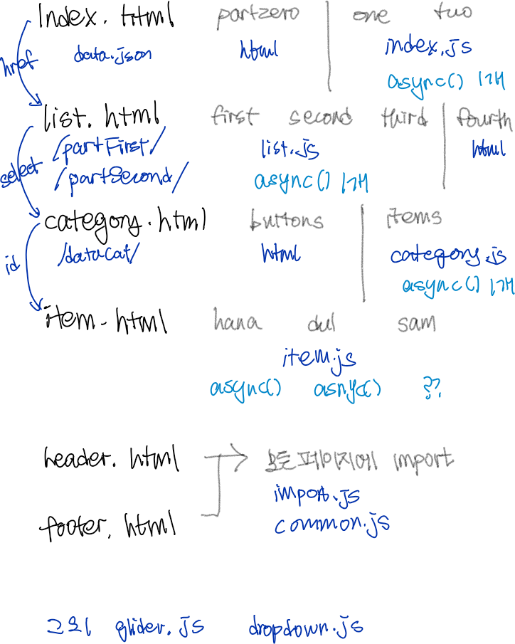


연결된 .js 파일

Slide 6
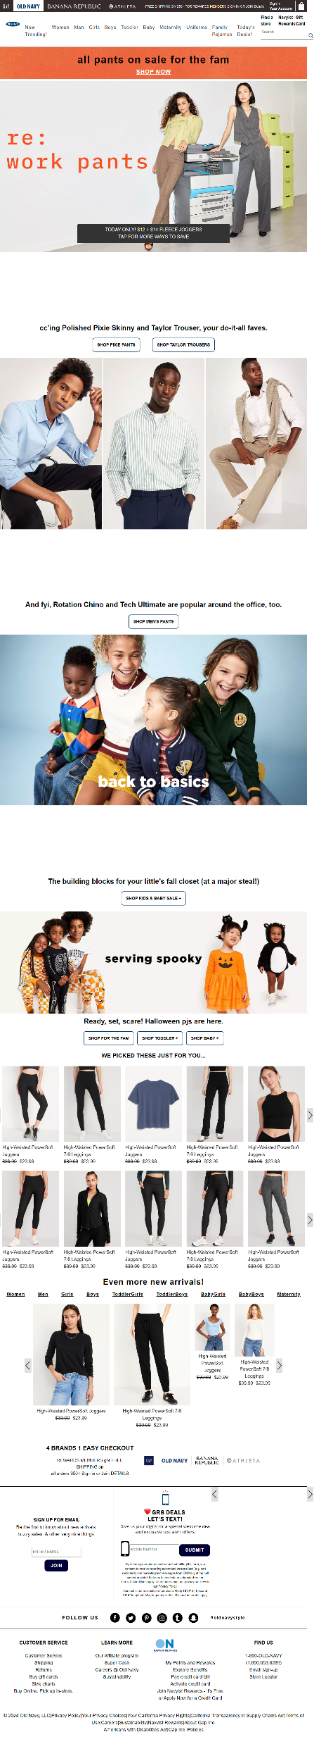










Index.html

Slide 7
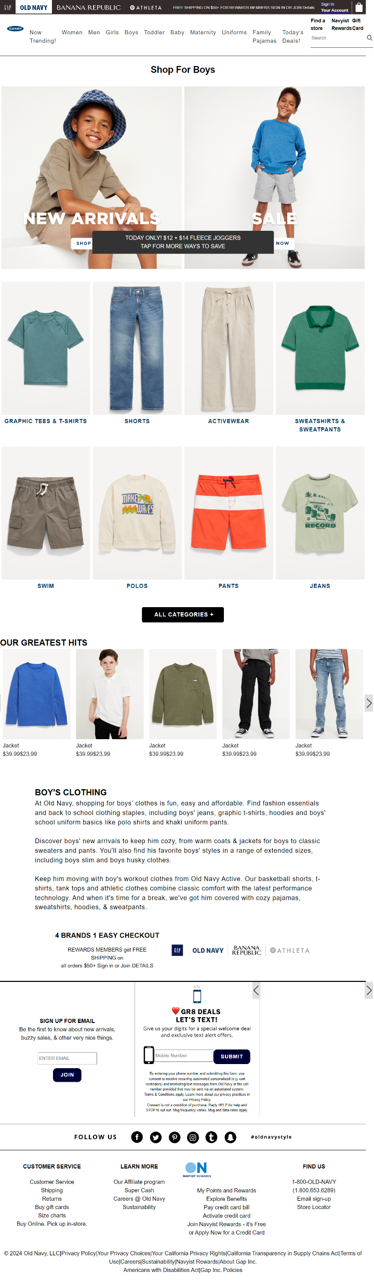




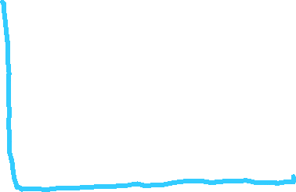






List.html

Slide 8
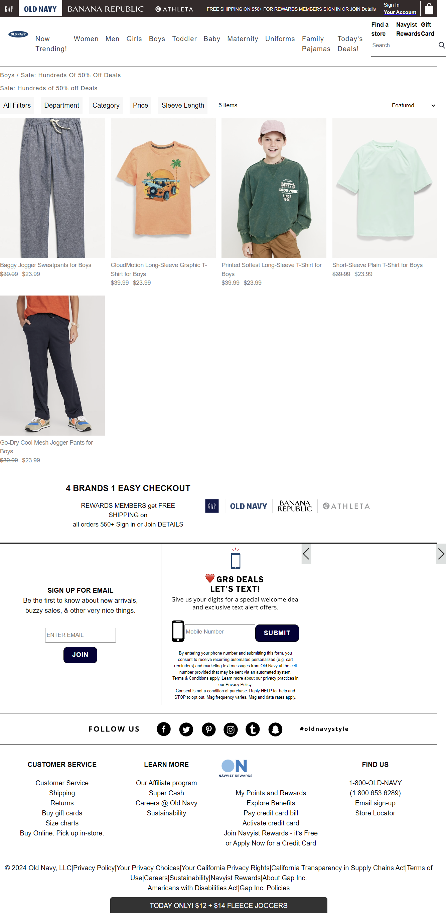






Category.html

Slide 9
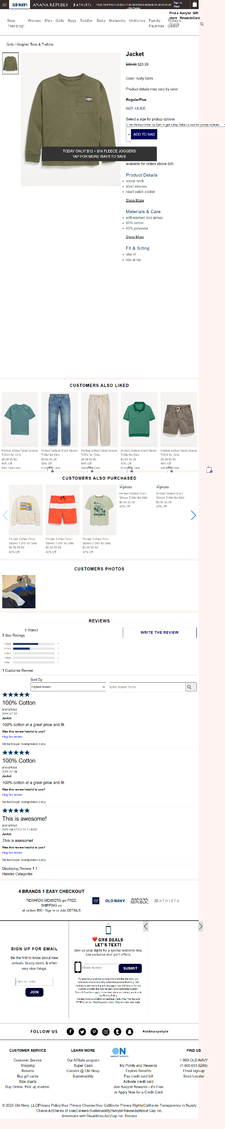
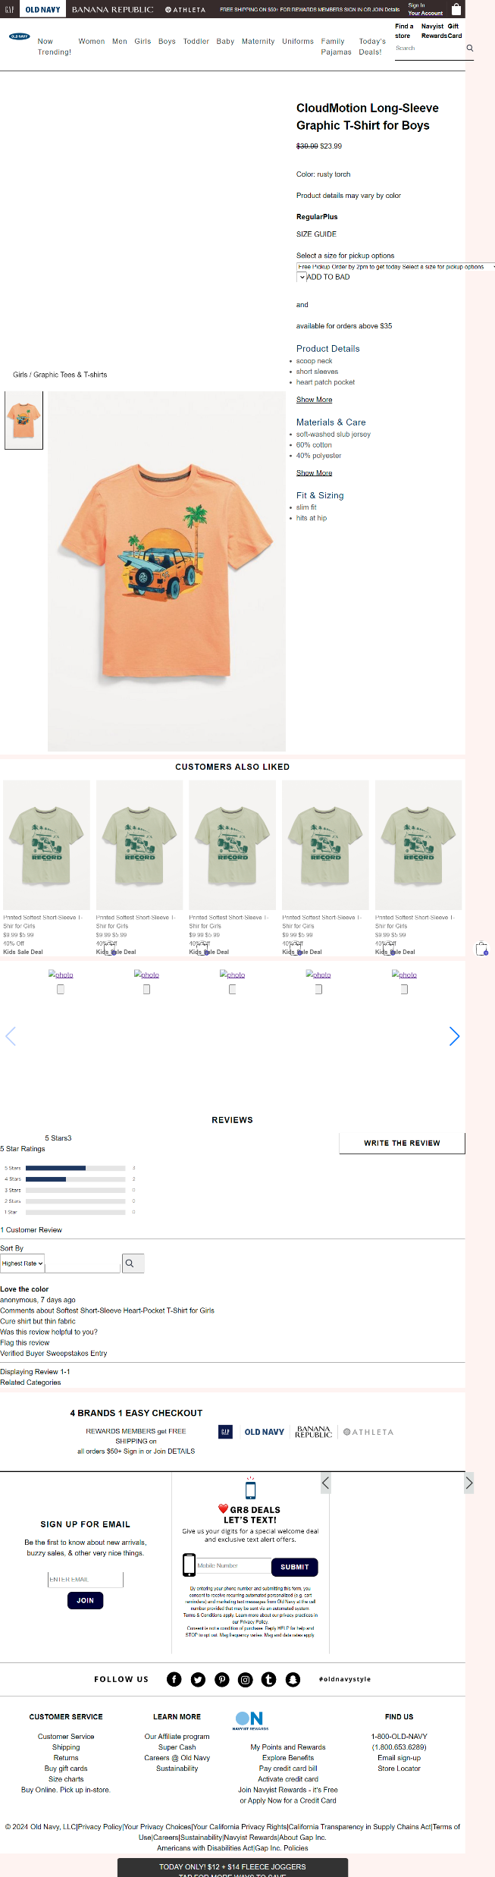






Item.html

Slide 10
2. Dom 구조

Slide 11
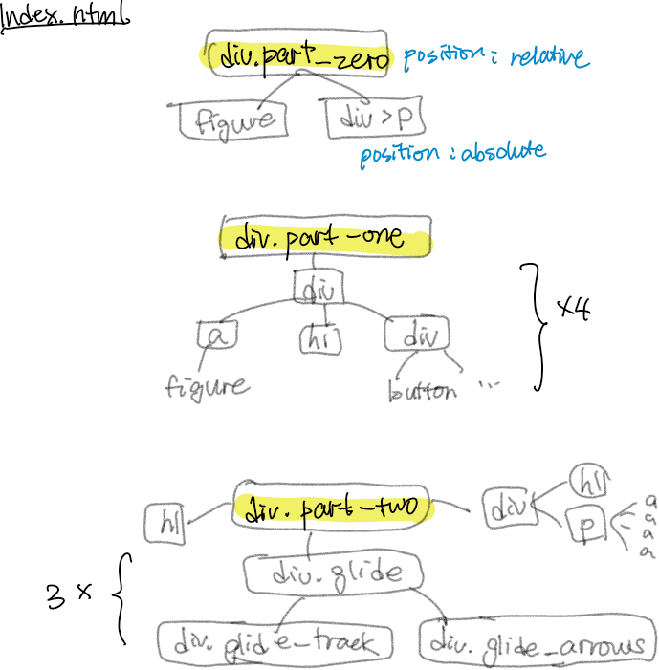







Index.html

Slide 12
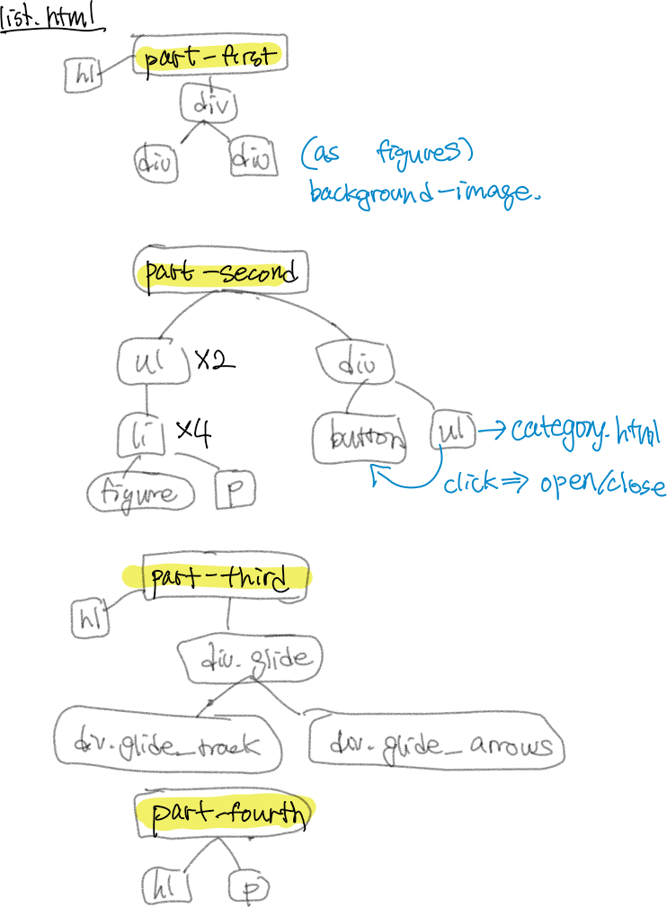




List.html

Slide 13
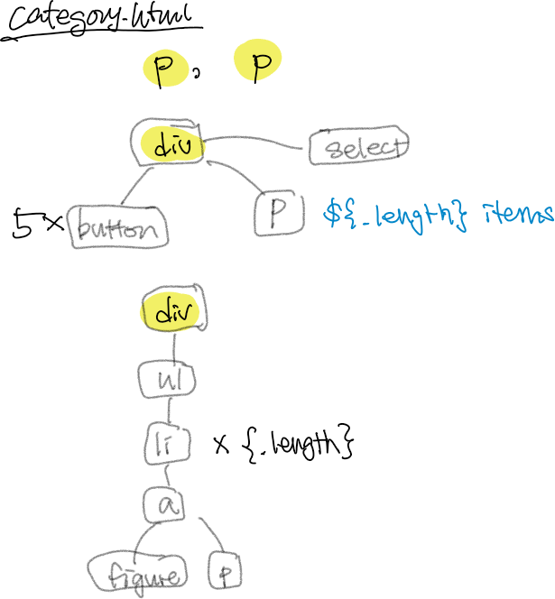




Category.html

Slide 14
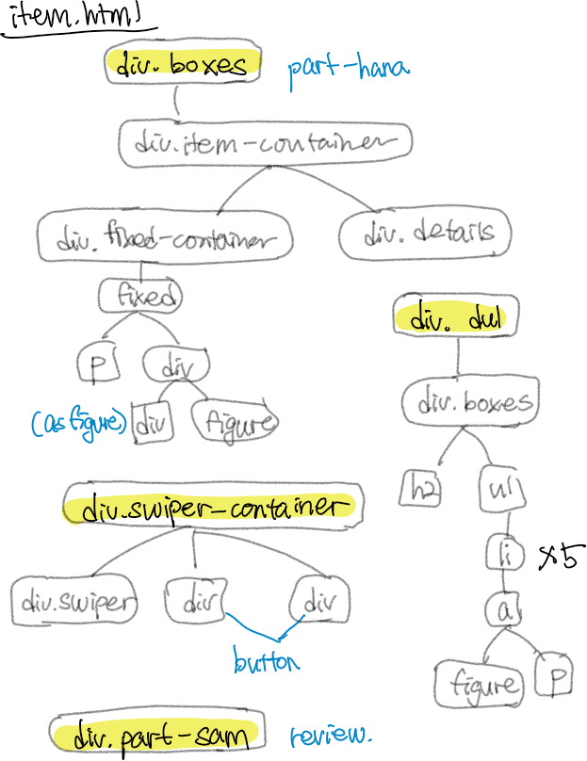
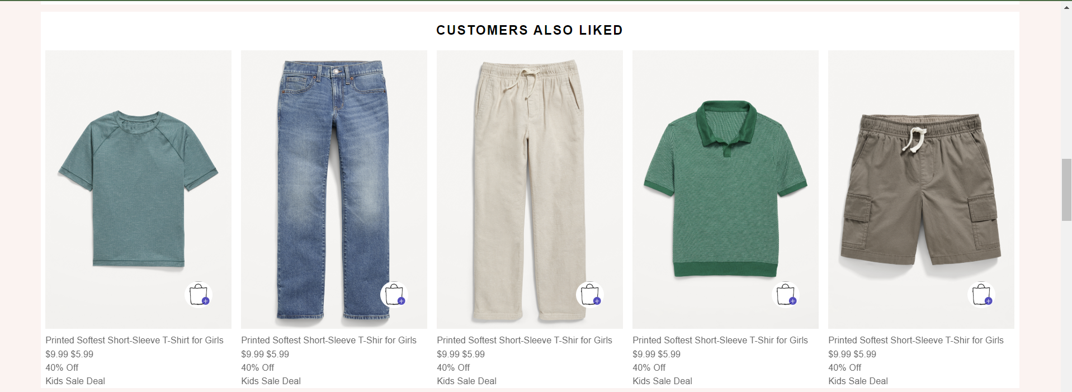
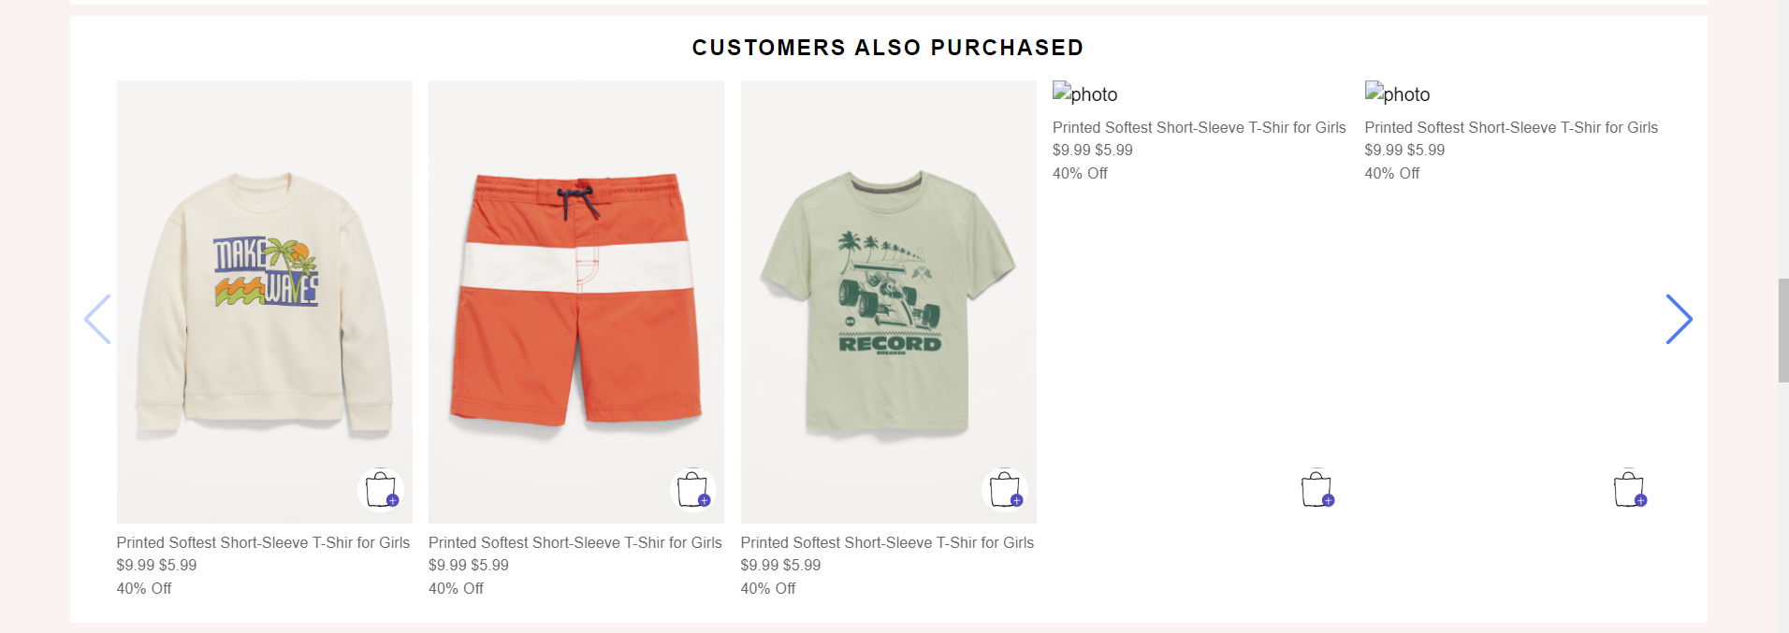






Item.html

Slide 15
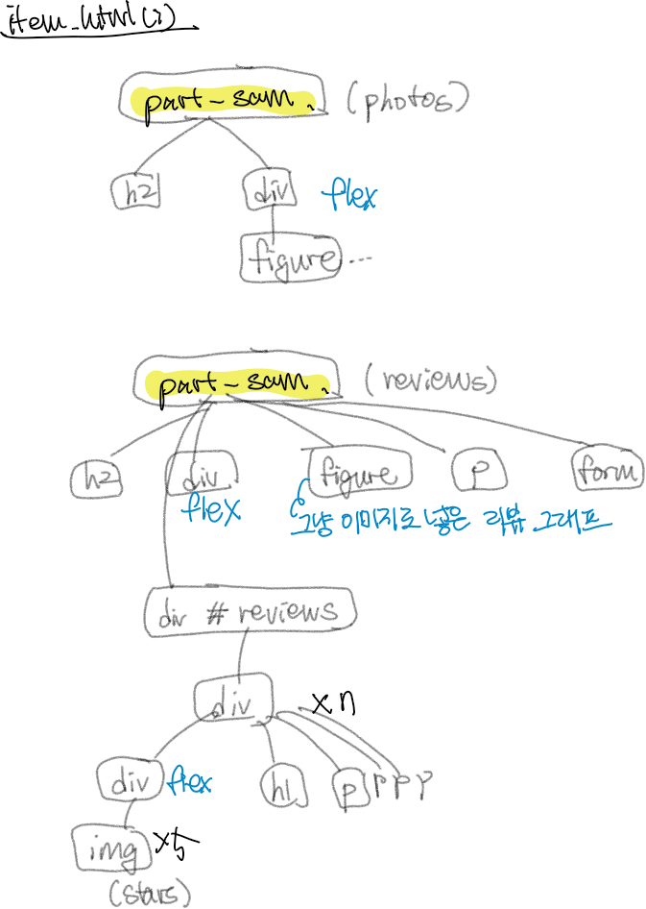



Item.html (1)

Slide 16
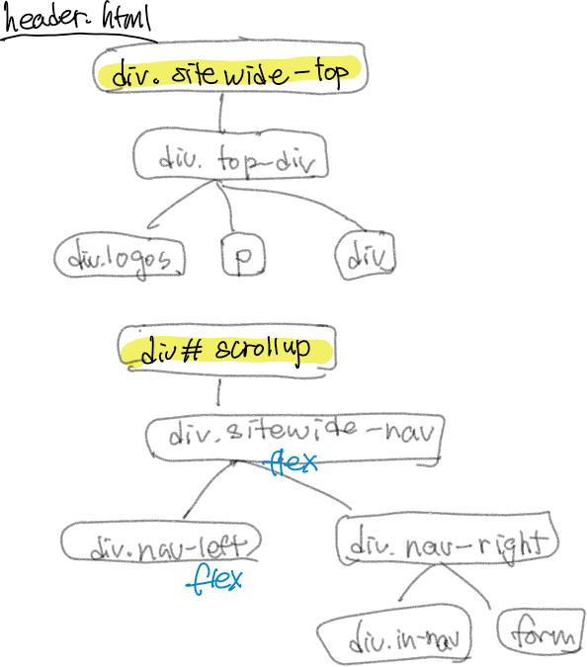





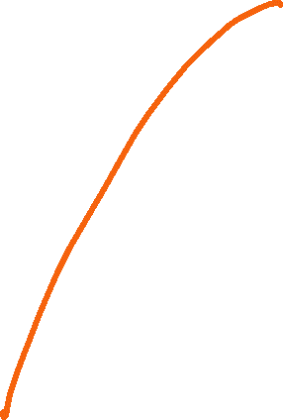
Header.html

Slide 17
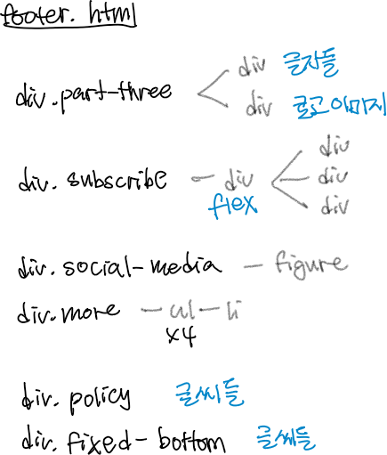






Footer.html

Slide 18
3. 구현 결과
.html (index, list, category, item, 404, header, footer)
.html link, script
.js
.css

Slide 19
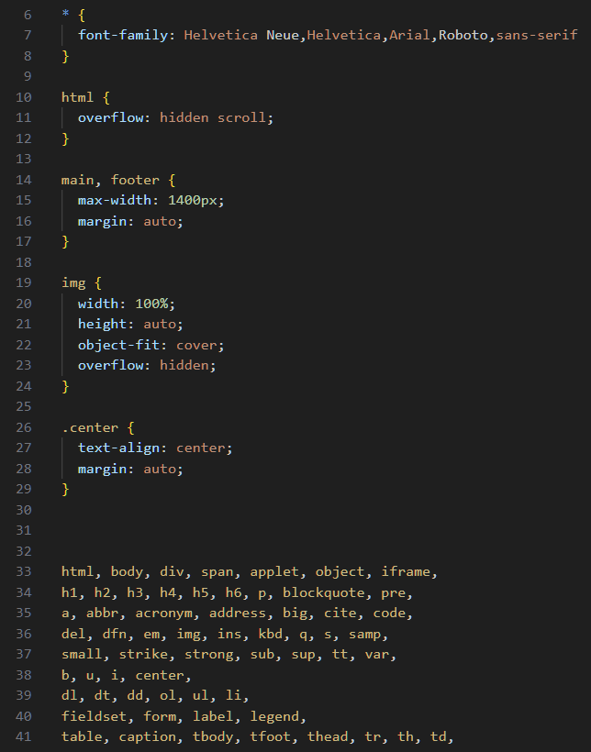
Reset.css

Slide 20
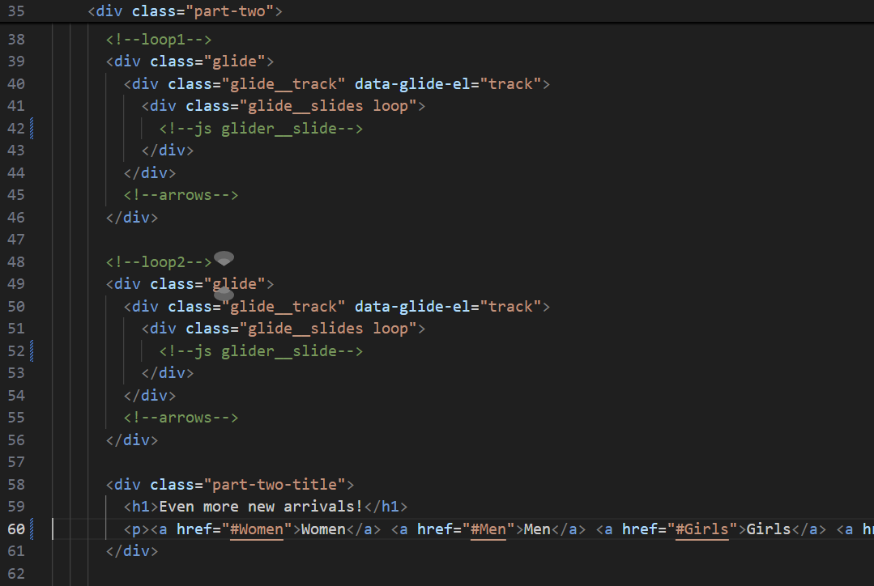
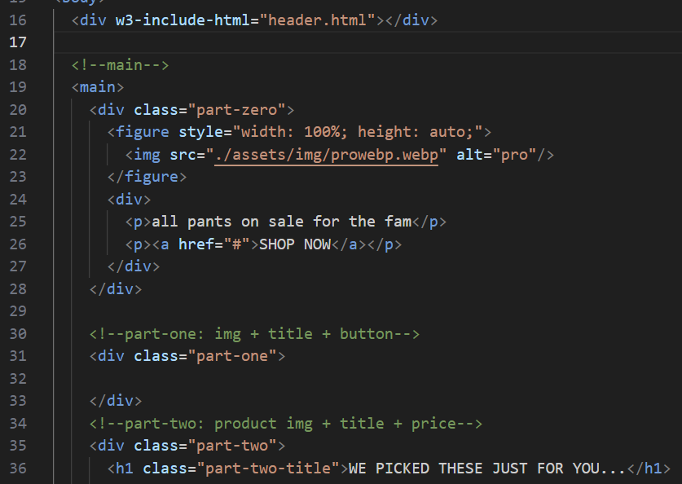
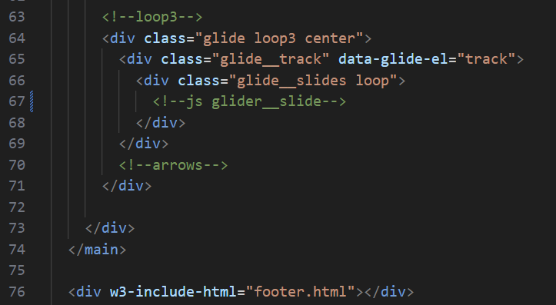





Index.html

Slide 21
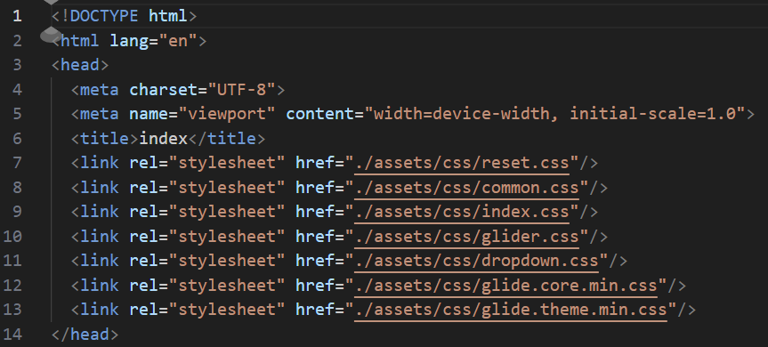
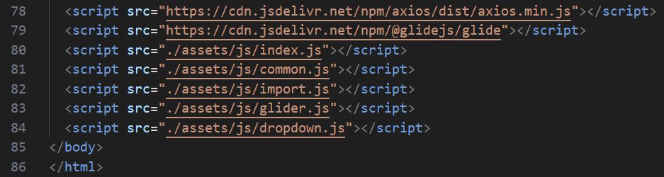
Index.html

Slide 22
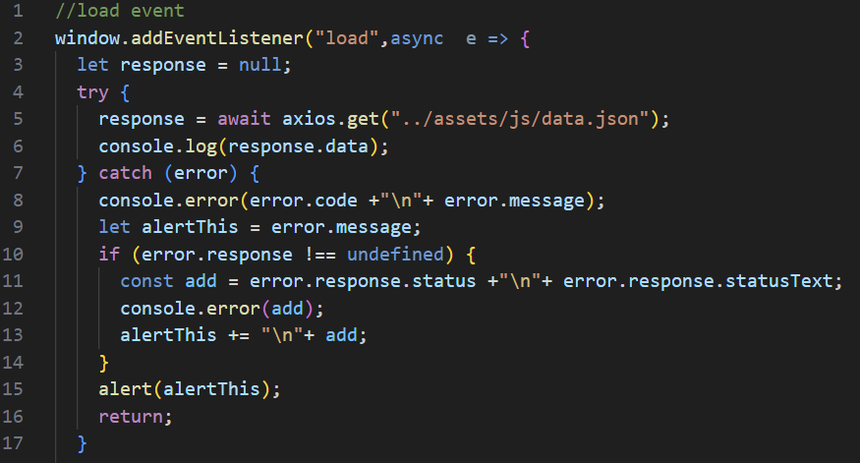
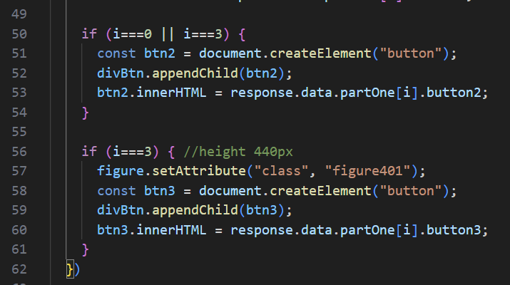
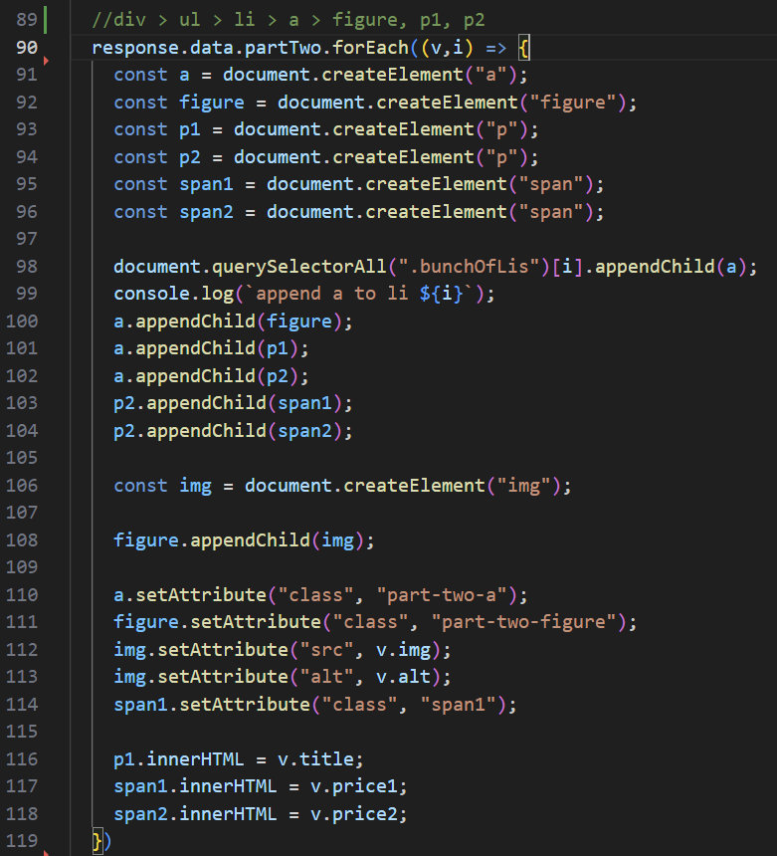
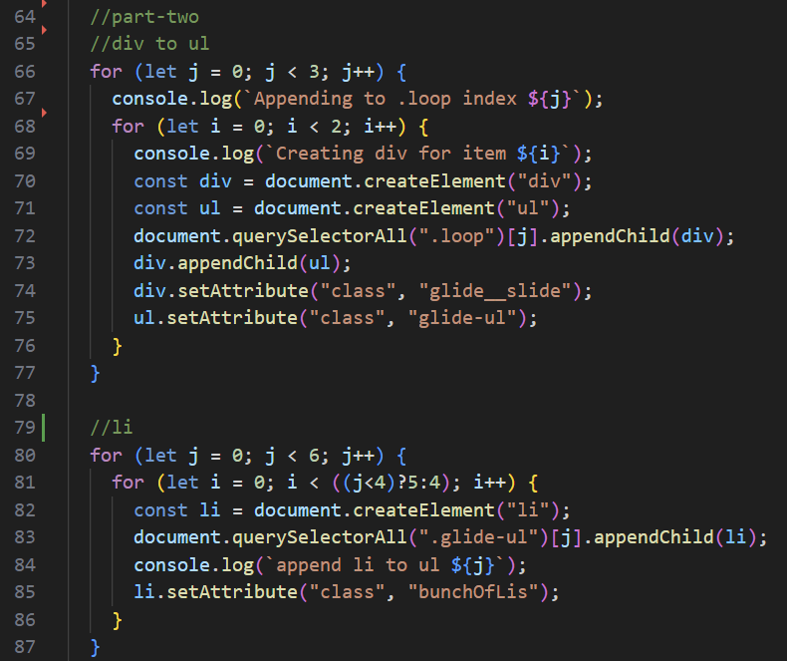
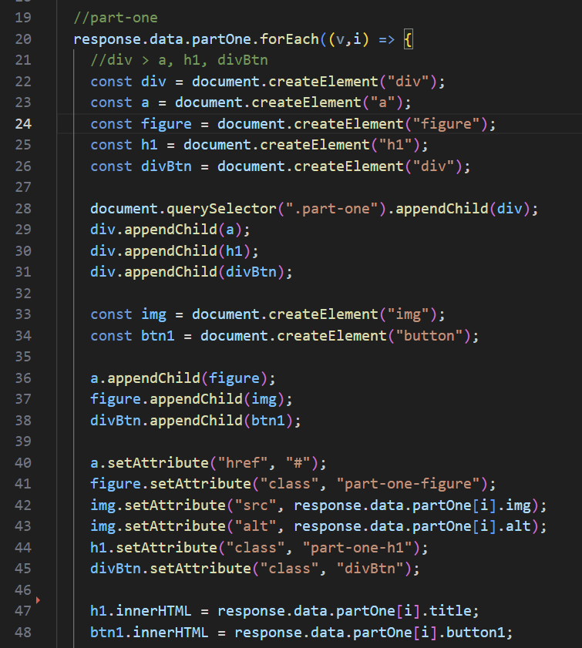
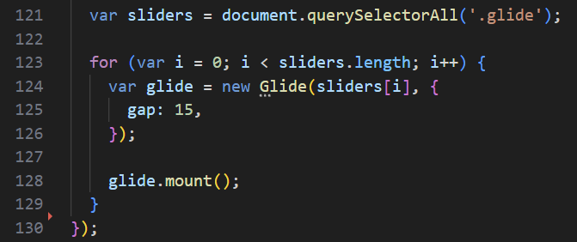
Index.js

Slide 23
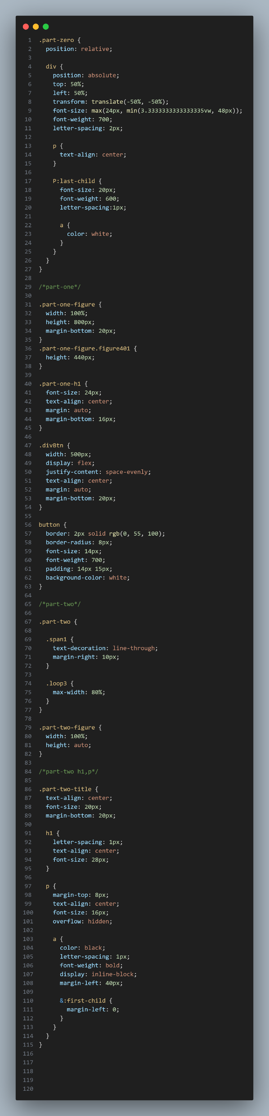
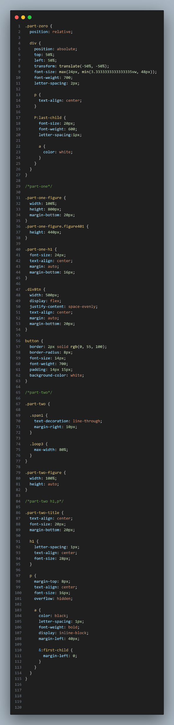
Index.css

Slide 24
List.html

Slide 25
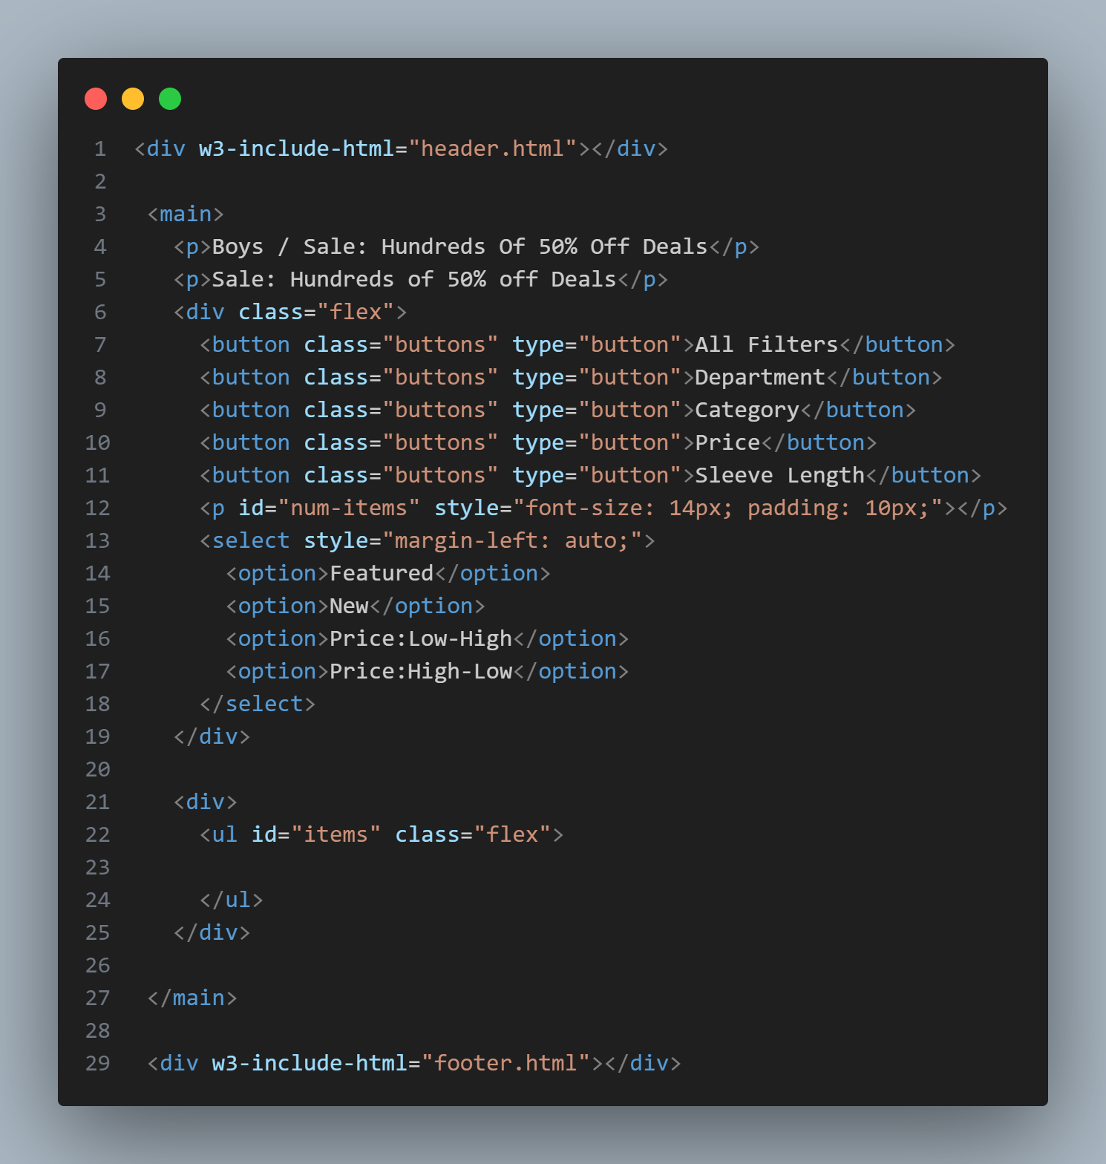


Category.html

Slide 26
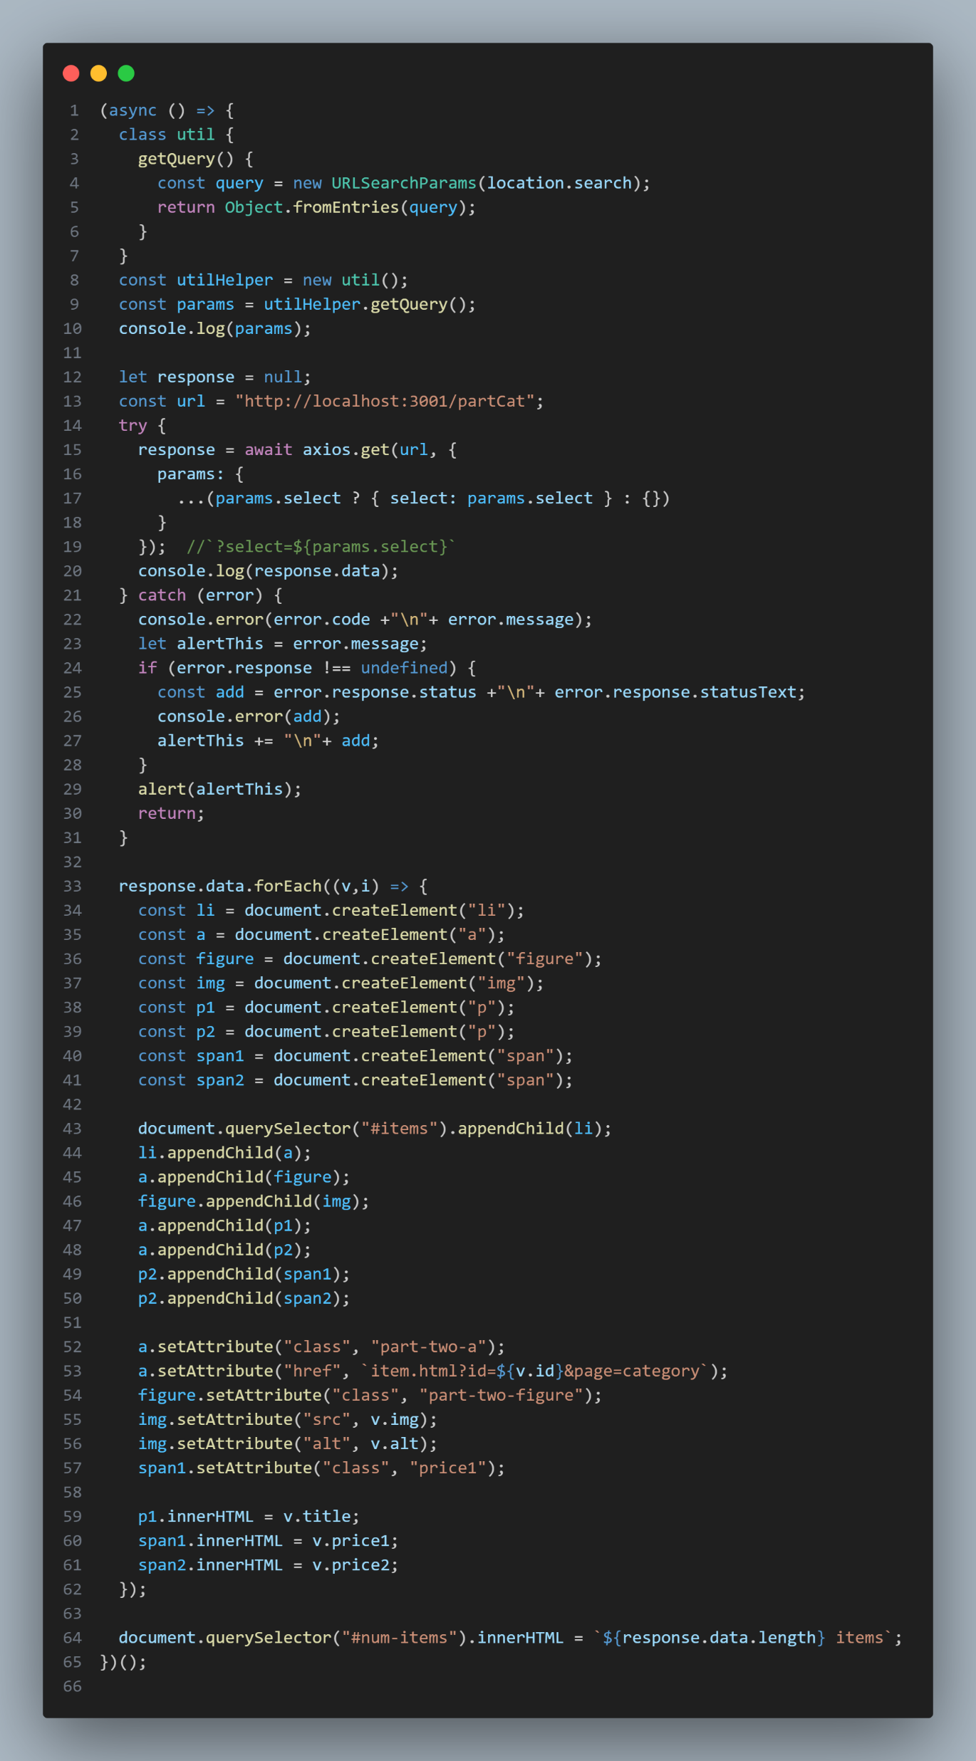

category.js

Slide 27
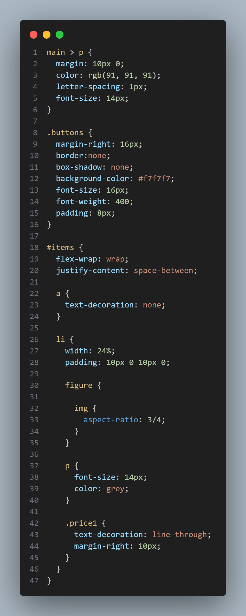




category.css

Slide 28
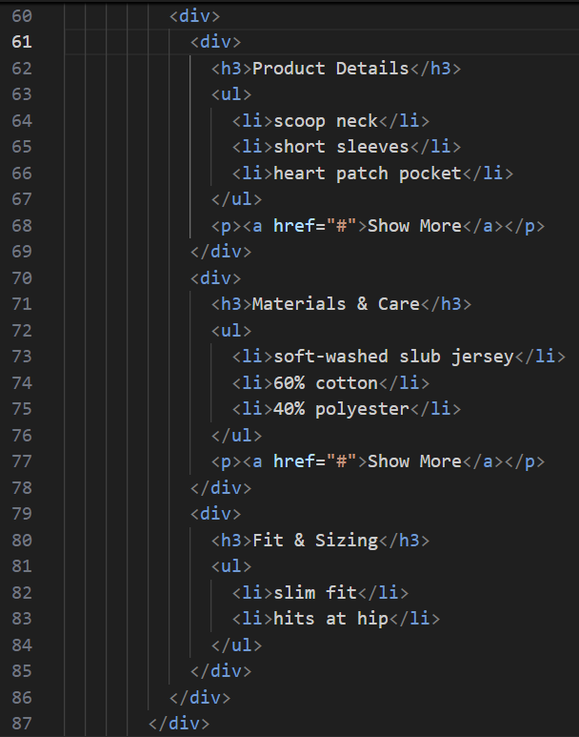
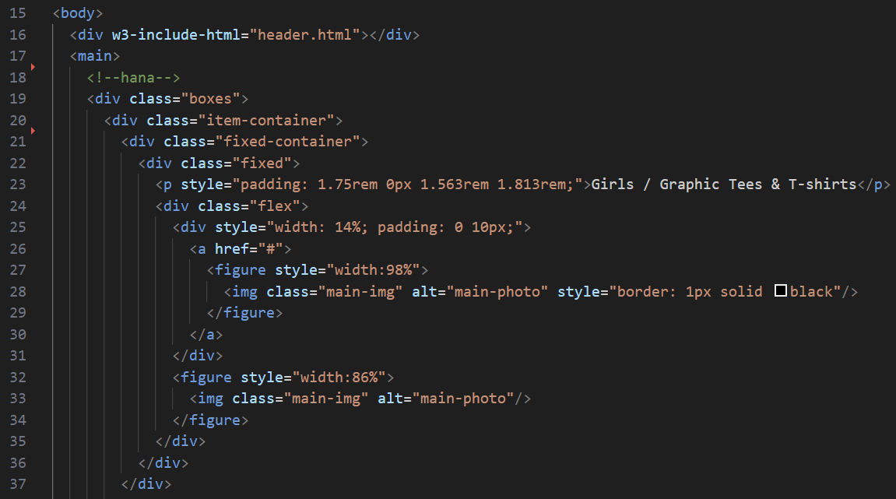
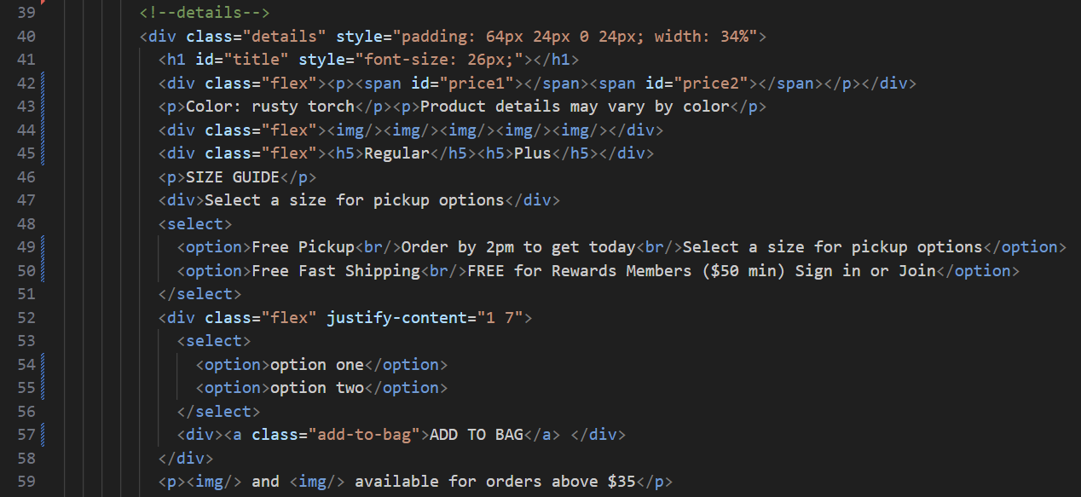







Item.html

Slide 29

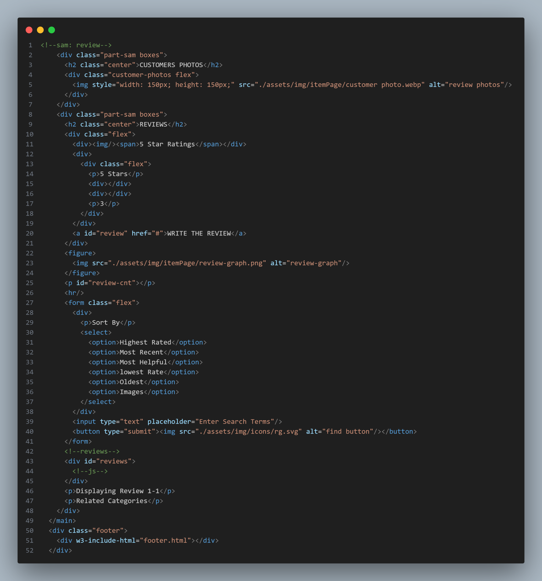
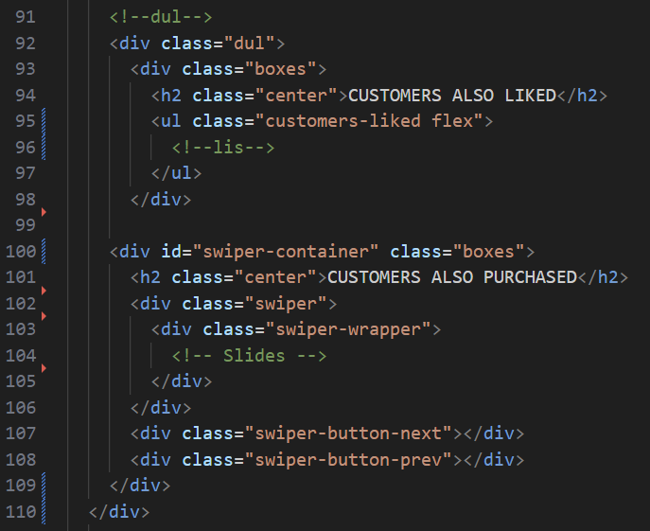







Item.html

Slide 30
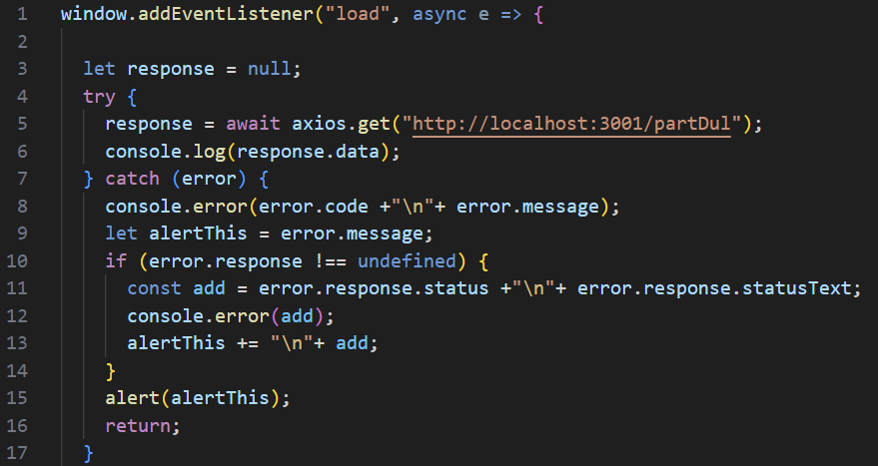
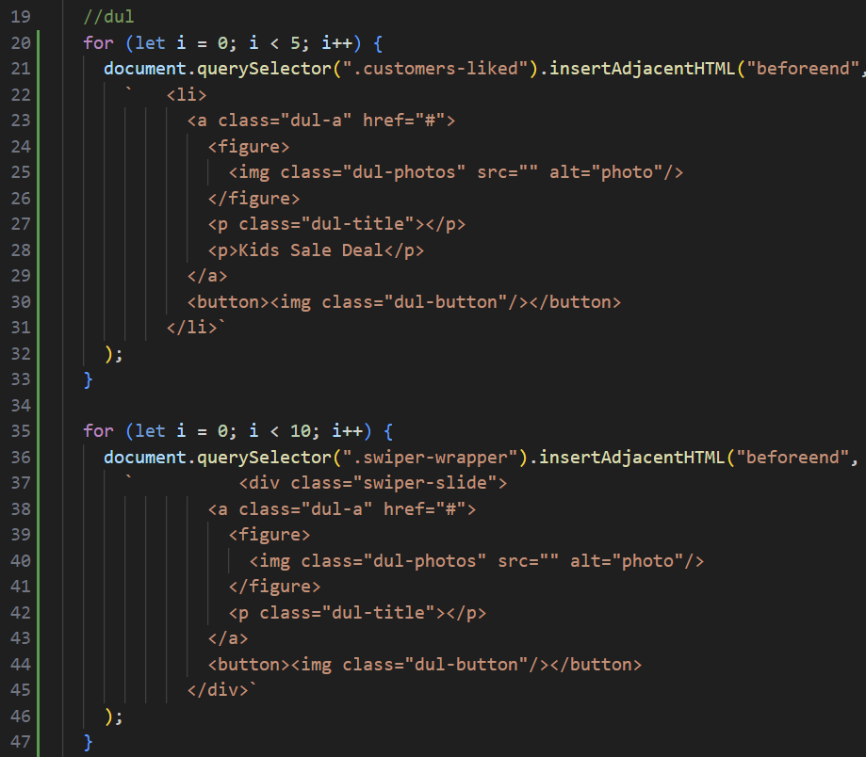





item.js

Slide 31
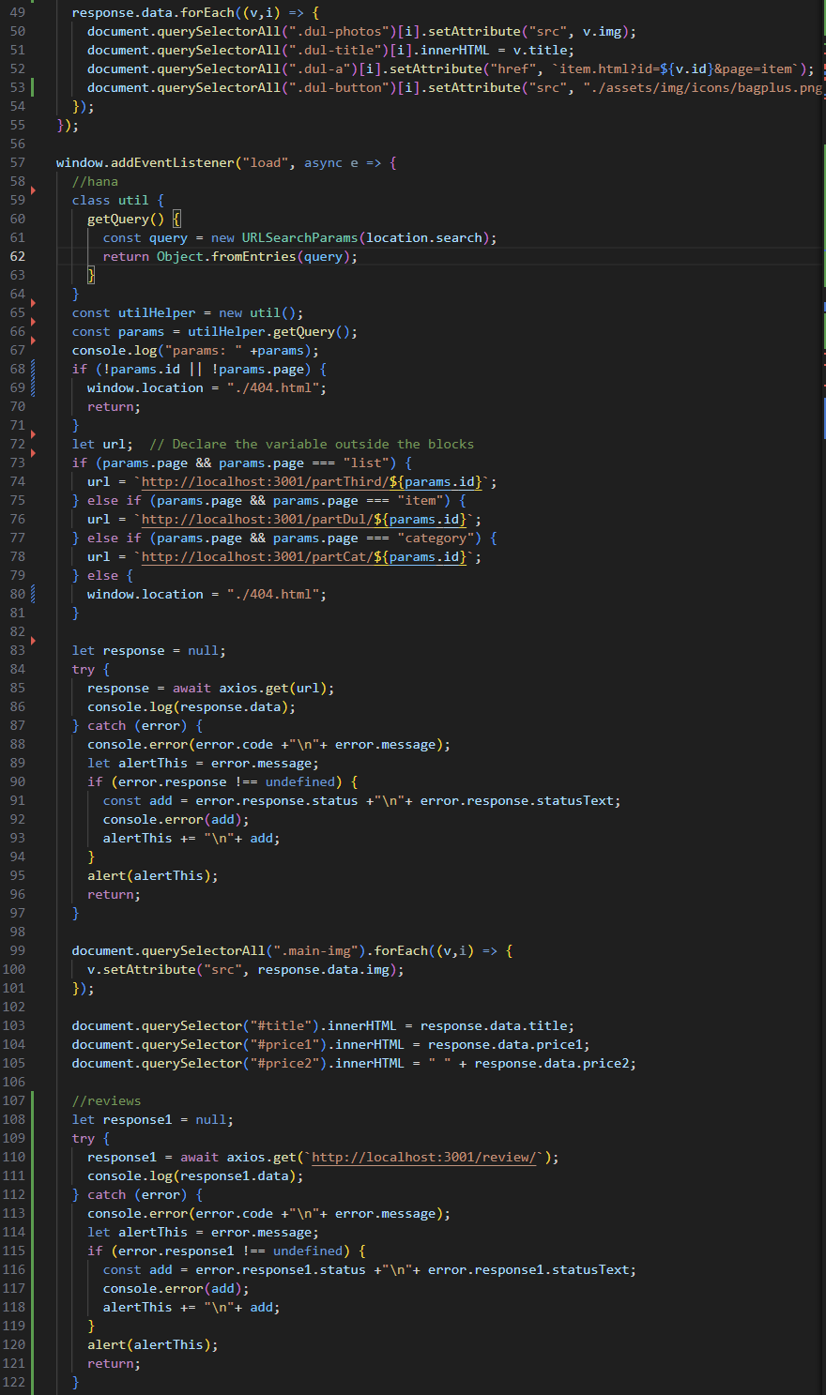







item.js(1)

Slide 32
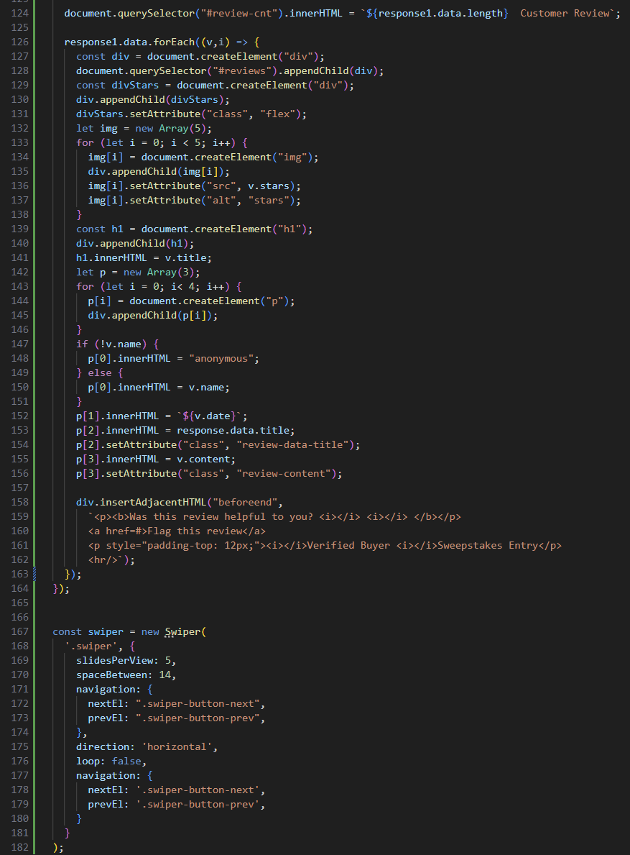

item.js(2)

Slide 33
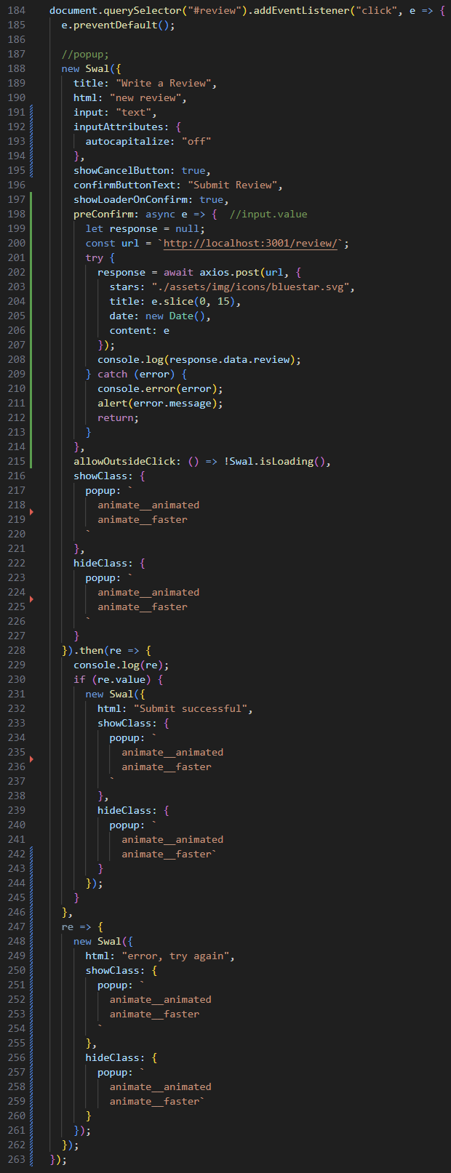


item.js(3)

Slide 34
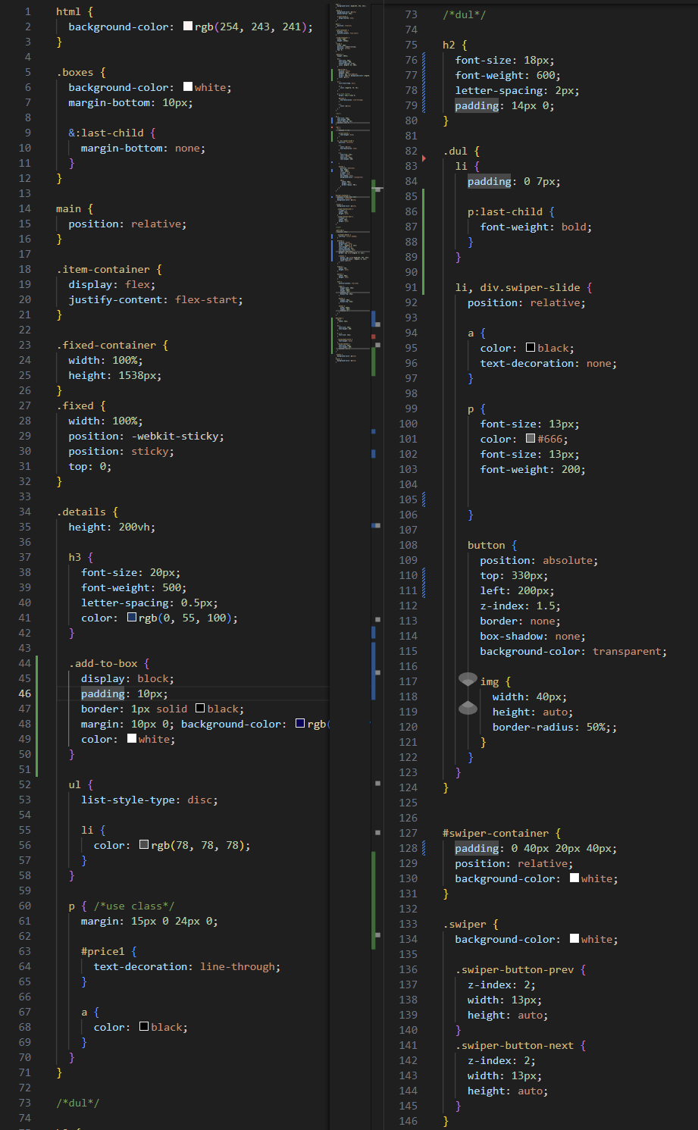
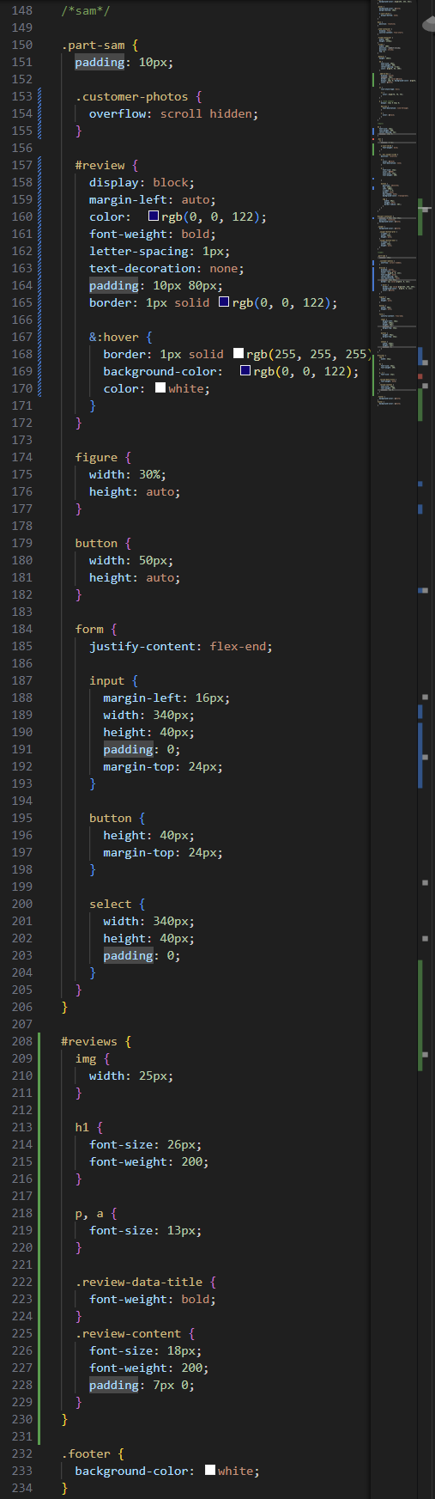




item.css

Slide 35
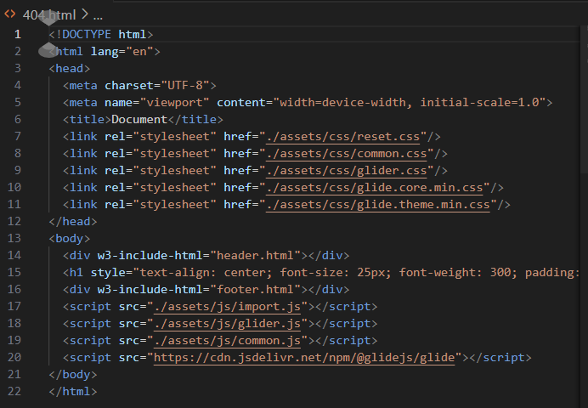
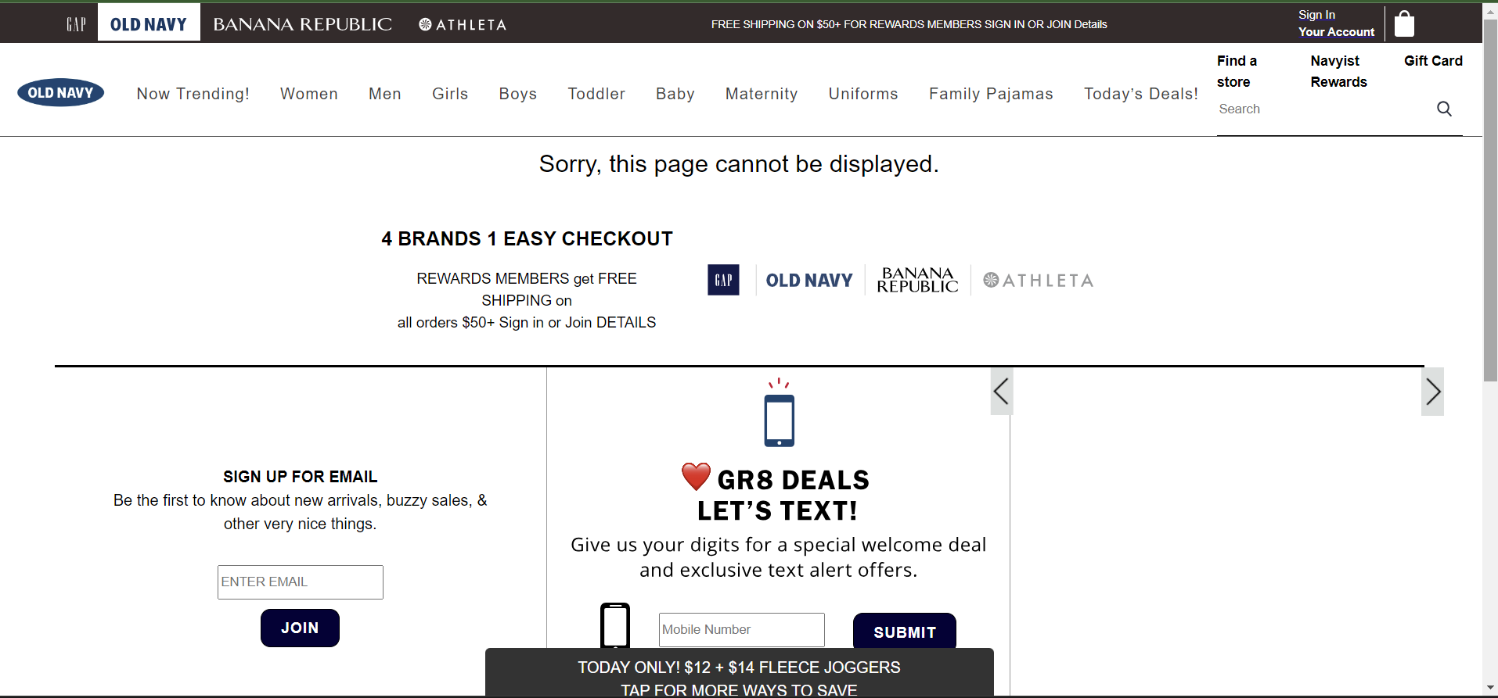

404.html

Slide 36
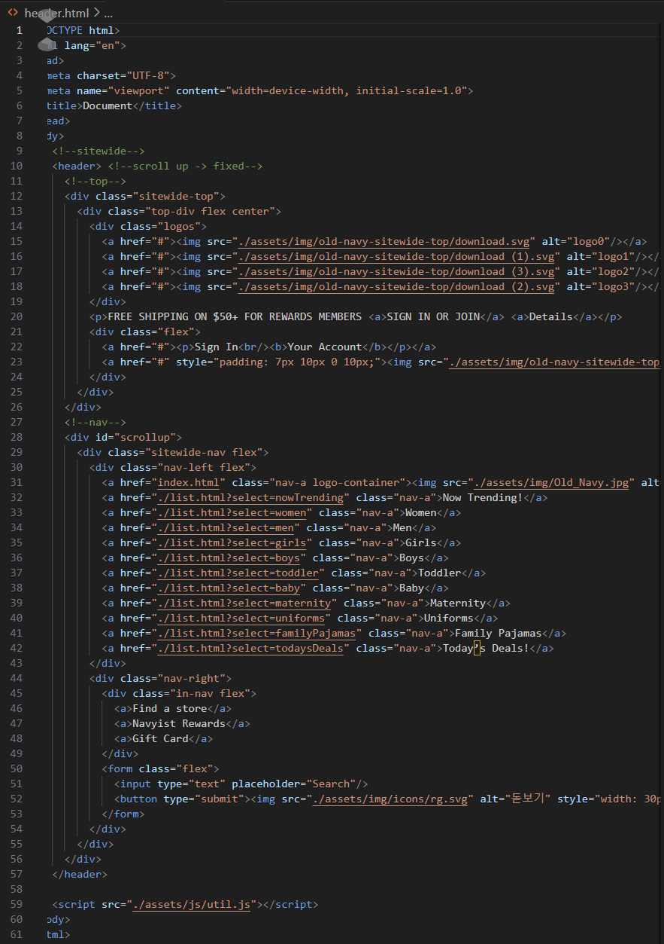
Header.html

Slide 37
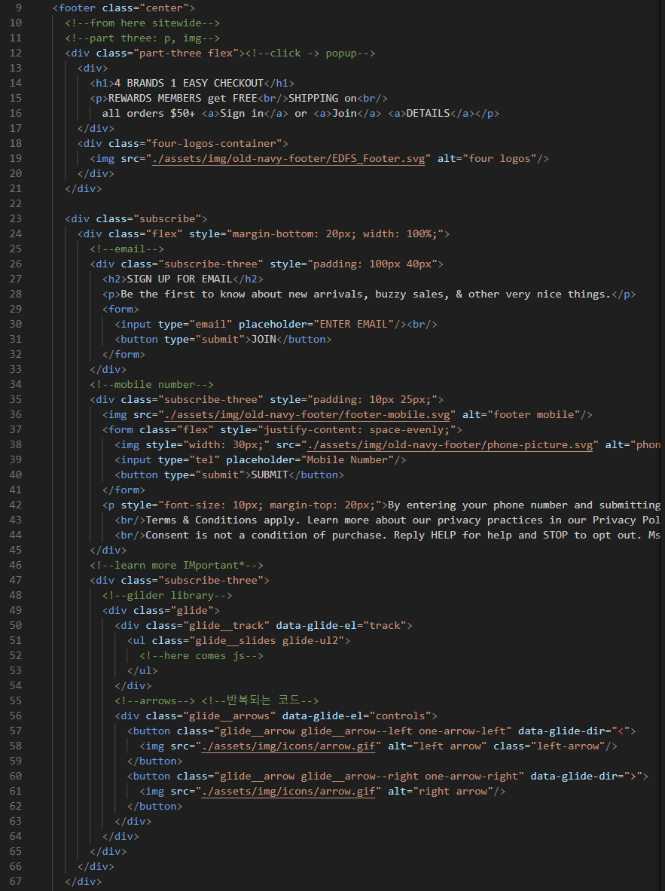

Footer.html

Slide 38




Common.css

Slide 39

Import.js

Slide 40

Glider.js

Slide 41



Glider.css

Slide 42


Dropdown.js

Slide 43



Dropdown.css

Slide 44
4. Api 명세서
(1) 개요
(2) 요청, 응답
(3) 예제

Slide 45
Overview
Old navy 웹사이트의 상품의 이미지, 상품명, 가격 등을 포함한 데이터.

Slide 46
요청
헤더
이름 | 설명 | 필수
Authorization | 인증방식: api 키 | X
파라미터
이름 | 타입 | 설명 | 필수
select | string | 검색 카테고리 | X
page | string | 전 페이지 이름 | O
id | int | 상품 고유번호 | O (item.html)

Slide 47
응답
본문
이름 | 타입 | 설명
partOne | 배열 | 응답 결과
partTwo | 배열 | 응답 결과
footerGlider | 배열 | 응답 결과
partFirst | 배열 | 응답 결과
partSecond | 배열 | 응답 결과
partThird | 배열 | 응답 결과
partDul | 배열 | 응답 결과
partCat | 배열 | 응답 결과
review | 배열 | 응답 결과
,…

Slide 48
응답
(응답 본문 이름 각각 따로 정리하기 많아서 한꺼번에 만들었습니다. 같은 이름은 같은 의미입니다)
이름 | 타입 | 설명
Id | Int | 데이터 고유번호
Img | String | 이미지 경로
Alt | String | 이미지 설명
Title | String | 이미지 제목 등
Button | String | 버튼 .value
price | String | 가격
select | string | 페이지 내용 분류
,…

Slide 49
응답
오류
'404’:
description: User not found
‘304’:
not modified. Should return 200 when open the browser again
최초 요청 시에는 200번 응답을 받지만 이후에 자원에 변화가 없다면 일정 시간 동안은 304번 응답

Slide 50
예제
요청
Curl –v –G GET “http://http://localhost:3001/partOne \
--data-urlencode “select=boys” \
-H “”
.html?select={select}:
(Query Parameters used)

Slide 51
예제
응답
{
"partOne": [
{
"id": 101,
"img": "./assets/img/part-one 101 img one.png",
"alt": "part-one 101 img one",
"title": "cc’ing Polished Pixie Skinny and Taylor Trouser, your do-it-all faves.",
"button1": "SHOP PIXIE PANTS", "button2": "SHOP TAYLOR TROUSERS"
},
… ] }

Slide 52
4. 소요 시간 및 후기
소요시간 10일
후기
복잡하다. Api 연결도 간단한데 ?를 / 로 써서 한참 헤맸다.
Css보다는 js를 열심히 만들었다. 푸터에 glider에 css가 충돌나서 포기한 것이 아쉽다.
404 페이지, 리뷰 axios.post, 세 가지의 링크의 파라미터들 연결, popup, 버튼 scrollHeight 등 여러 가지를 복합적으로 만들어볼 수 있어 좋았다.

